Slide 1
Caractérisation par SWAXS d’espèces polynucléaires et colloïdales à base d’U(VI) ou de Th formées en conditions environnementales.
Projet exploratoire 2022 : EsPAS
Stéphanie Szenknect, Diane Rebiscoul (porteur et co-porteur)
Hélène Barbier (stagiaire M1 05-09/2022)
Colloque NEEDS « Environnement et mécanismes de transferts des radionucléides »
23 au 25/05/22 – Clermont-Ferrand

Slide 2
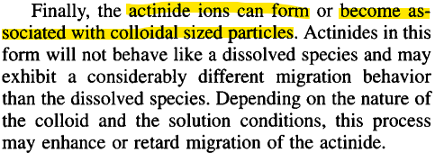
Introduction
La connaissance de la forme chimique des actinides dans les eaux naturelles est indispensable à la compréhension et à la description des phénomènes de transport et d’accumulation de ces espèces dans l’environnement.
Dès 1995, la formation de colloïdes, objets de taille nano à micrométrique, est cité comme l’un des processus qui contrôle la quantité et la spéciation des actinides en solution en conditions environnementales ^{[1]}
Les notions de colloïdes « intrinsèques » ou « pseudo-colloids » est également connue et la mobilité de ces différentes espèces doit être étudiée.
Diffusion des rayons X aux petits angles (SAXS)
Caractérisation :
ʺhot ʺ, ʺnaturally occuringʺ, ʺsyntheticʺ particles
Sites et sols contaminés, ʺsafeguardsʺ, ressources (formation des gisements), solubilité, spéciation, synthèse de matériaux, écotoxicologie, etc…
Structure, composition, isotopie, taille, forme, stabilité, transferts, propriétés, etc…
[1] R. Silva, H. Nitsche, Actinide environmental chemistry, Radiochimca Acta, 70 (1995) 377-396.

Slide 3

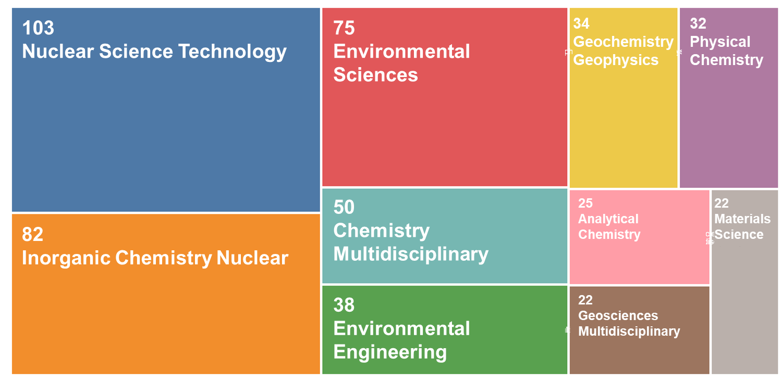
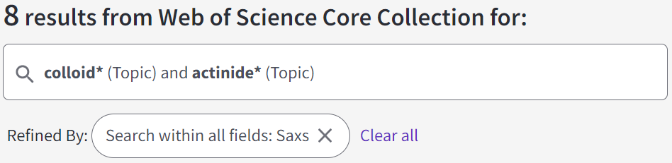

Introduction
Source Web of Science (mai 2022)
Seulement 8 articles mentionnent l’utilisation du SAXS !
À l’exception d’un proceeding de 2002^{[1]}, tous sont postérieurs à 2017
4 sont issus de travaux menés à l’ICSM
En 2013, cet article de revue ^{[2]} ne mentionne pas le SAXS parmi les méthodes de détection des nanoparticules à base d’actinides en solution
[1] J.A. Fortner et al., Natural ground water colloids from the USGS J-13 Well in Nye county, NV: a study using SAXS and TEM, in: 26th Symposium on the SBNWM held at the 2002 MRS Fall Meeting, Boston, Ma, 2002, pp. 483-488.
[2] C. Walther, M.A. Denecke, Actinide Colloids and Particles of Environmental Concern, Chemical Reviews, 113 (2013) 995-1015.

Slide 4
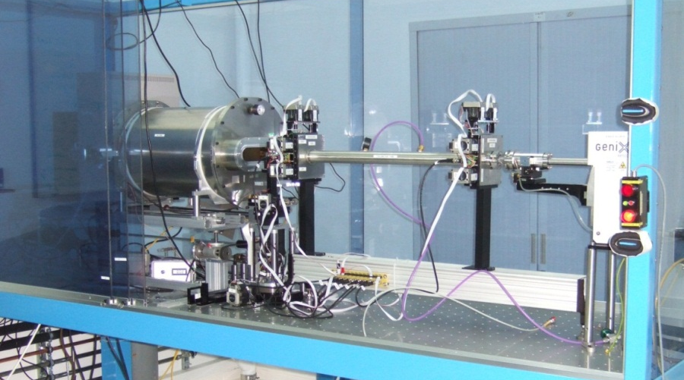
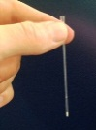
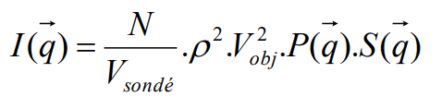
Principe et intérêt de la technique
Principe
Lorsque la matière est hétérogène, les photons incident intéragissant avec les électrons ou les neutrons des atomes vont fournir une information reliée aux fluctuations de densité  dimensions des particules, degrès de ramification, rugosité, surface spécifique, volume poreux
Appareillage
Détecteur
Source
Échantillon
λ, Φ₀
k_{f}
2θ
Optique
q
I diffusée
k_{i}
q = Vecteur de diffusion = k_{f} – k_{i} avec q = 4π sin(θ) /λ
Pouvoir diffusant
d’un matériau
Densité d’objets dans le volume sondé
Facteur de structure
Contraste de densité
Facteur de forme
Volume de l’objet

Slide 5




Accessibilité de la technique ?
U –Th → ICSM et tous les Grands Instruments
[1] Z.J. Lu, J. Lautru, T. Zemb, D. Rebiscoul, Colloidal sol of UO₂ nanoparticles supported by multi-lamellar vesicles of carboxylate based surfactant, Colloids and Surfaces a-Physicochemical and Engineering Aspects, 603 (2020).
[2] P. Estevenon, J. Causse, S. Szenknect, E. Welcomme, A. Mesbah, P. Moisy, C. Poinssot, N. Dacheux, In situ study of the synthesis of thorite (ThSiO₄) under environmental representative conditions, Dalton Transactions, 49 (2020) 11512-11521.
Pu → Grands Instruments
[3] T. Dumas, M. Virot, D. Menut, C. Tamain, C. Micheau, S. Dourdain, O. Diat, Size and structure of hexanuclear plutonium oxo-hydroxo clusters in aqueous solution from synchrotron analysis, Journal of Synchrotron Radiation, 29 (2022) 30-36.
[4] C. Micheau, M. Virot, S. Dourdain, T. Dumas, D. Menut, P.L. Solari, L. Venault, O. Diat, P. Moisy, S.I. Nikitenko, Relevance of formation conditions to the size, morphology and local structure of intrinsic plutonium colloids, Environmental Science-Nano, 7 (2020) 2252-2266

Slide 6
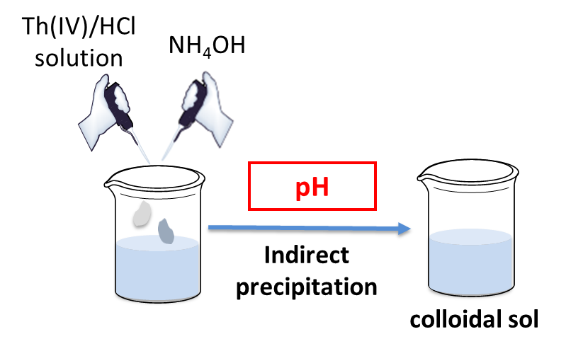
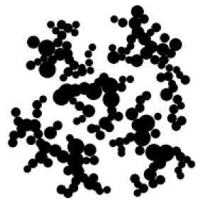
Exemple de résultats
pH
[Th] = 0.1M
Fractal aggregates
10 < Rg < 12 nm
1.8 < D < 2 nm
1nm
ThO_{2-x}(OH)_{x} nanoparticles
2.6 nm
4.10¹⁸ .cm³
Rg = 9.5 nm
D = 1.75
0.4 nm
0.6 nm
Th_{x}(OH)_{y}^{(4x-y)+}
4.10¹⁶ .cm³
Th⁴⁺ and ThCl₃⁺
Soluble species
Zijie Lu, Diane Rébiscoul, Xavier Le Goff, Joseph Lautru, Hassan Khoder, Thomas Zemb,
Soft templating coupled to colloidal sol-gel route for the preparation of homogenous mesostructured nanoporous ThO₂ material, submitted.

Slide 7
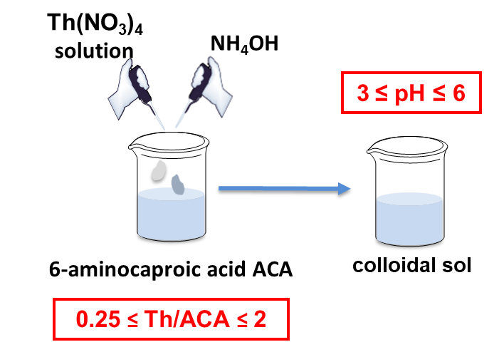
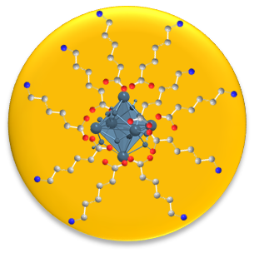
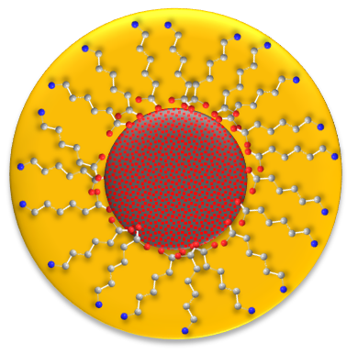
Exemple de résultats
3
4
5
6
pH
0.25
0.5
Th hexamer core-shell
1
Th nanoparticle core-shell
2
Th/ACA
Zijie Lu, Diane Rébiscoul, Xavier Le Goff, Nicolas Clavier, Hassan Khoder, Joseph Lautru, Thomas Zemb
Growth of ThO₂ nanoparticles quenched by 6-aminocaproic acid: a route to synthesize nanoporous thorium, submitted

Slide 8
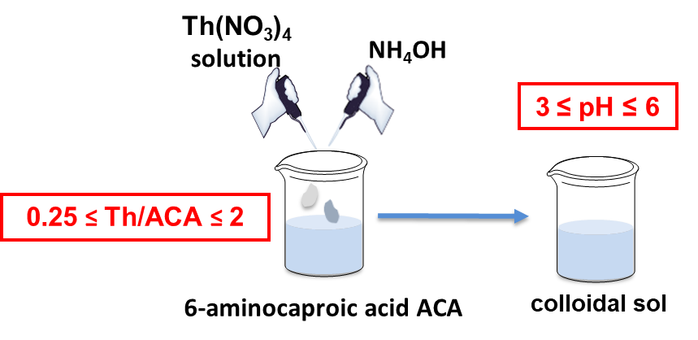
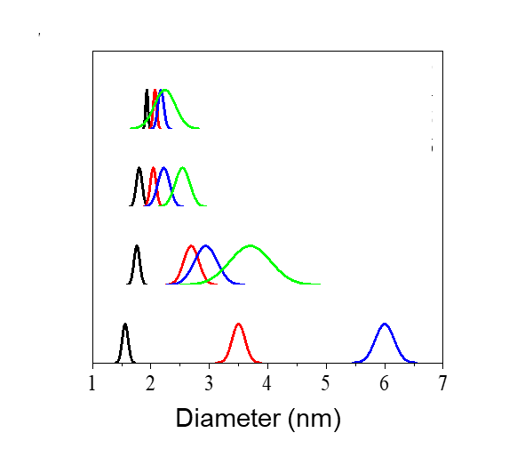
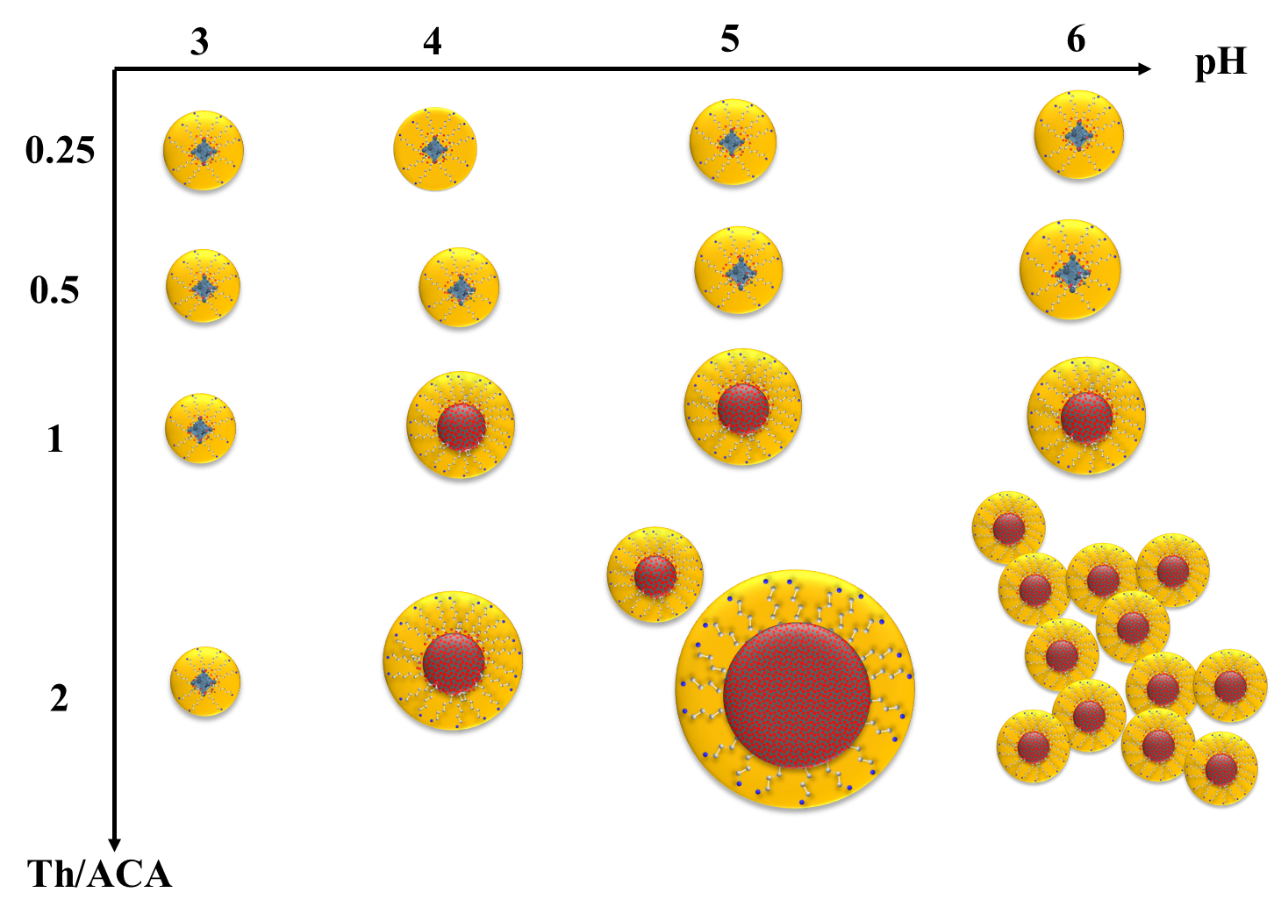
Exemple de résultats
3
4
5
6
pH
pH=3
0.25
pH=4
pH=5
pH=6
0.5
1
2
2
4
6
Diameter (nm)
Th/ACA
Zijie Lu, Diane Rébiscoul, Xavier Le Goff, Nicolas Clavier, Hassan Khoder, Joseph Lautru, Thomas Zemb
Growth of ThO₂ nanoparticles quenched by 6-aminocaproic acid: a route to synthesize nanoporous thorium, submitted

Slide 9
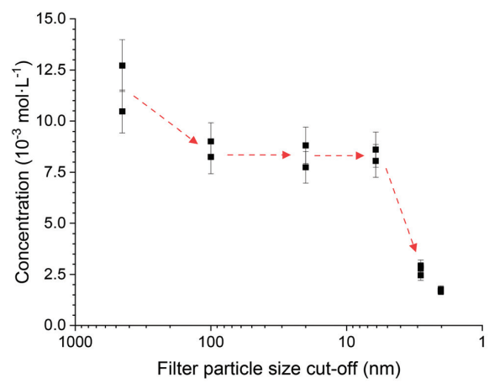
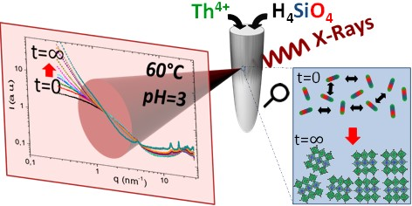
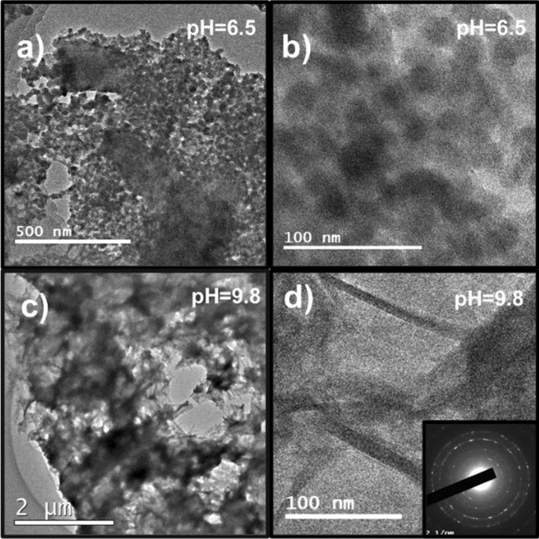
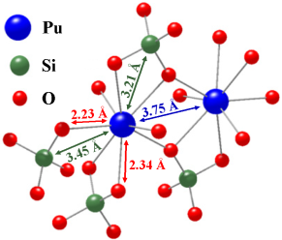
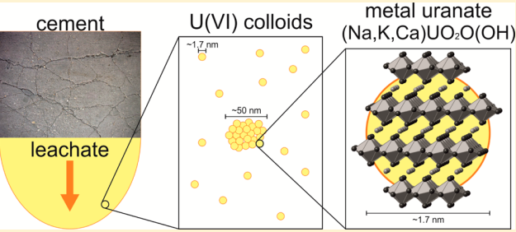
Objectifs du projet
Conditions alcalines
(7≤ pH ≤ 13)
+
Présence d’espèces ubiquistes telles que:
HCO₃⁻, CO₃²⁻, H₄SiO₄, H₃SiO₄⁻, HSO₄⁻, Ca²⁺, Mg²⁺, Na⁺…
Favorisent la formation d’espèces polynucléaires, voire de colloïdes (+ ou – bien cristallisés)
[1]
Natural groundwater, pH 7-10
[3]
[4]
pH = 13,2 [Si]= 2 mol L⁻¹
[Si]= 0,21 mol L⁻¹
[2]
Uranyl silicate
- identifier les domaines de prédominance des espèces polynucléaires et colloïdales à base de Th et d’U(VI)
- évaluer leur stabilité (ou durée de vie)
- caractériser leur nature, leur forme et leur taille
pH = 13, synthetic cement leachate
[1] P. Estevenon et al., Dalton Transactions, 49 (2020) 11512-11521. [2] P. Bots et al., Langmuir, 30 (2014) 14396-14405.
[3] Y.L. Shi et al., Journal of Radioanalytical and Nuclear Chemistry, 328 (2021) 785-794. [4] P. Estevenon et al., Dalton Transactions, 50 (2021) 12528-12536.

Slide 10
Méthodologie
Etude systématique en 2 phases :
Solubilité
[1,2]
Taille, forme, agrégation, stabilité
Caractérisation des précipités
(XRD, MEB)
[1] M. Grivé, L. Duro, E. Colàs, E. Giffaut, Thermodynamic data selection applied to radionuclides and chemotoxic elements: An overview of the ThermoChimie-TDB, Applied Geochemistry, 55 (2015) 85-94.
[2] P.E. Reiller, M. Descostes, Development and application of the thermodynamic database PRODATA dedicated to the monitoring of mining activities from exploration to remediation, Chemosphere, 251 (2020) 126301.

Slide 11
Avancement/perspectives
Définition des solutions modèles : 10⁻⁴< [U(VI)]_{tot} ou [Th]_{tot} ≤ 10⁻³ mol L⁻¹
(conditions de sur saturation par rapport à plusieurs phases uranifères et thorifères)
Stables sous air (pCO₂ = 400 ppm)
=> pH 7 à 10 (10⁻⁴ < [C]_{tot}< 10⁻¹; 10⁻⁵ < [Ca]_{tot}< 10⁻²; 2.10⁻³ < [Si]_{tot}< 6.10⁻³ )
2 types de matrice : NaCl; Na₂SO₄ 10⁻² mol L⁻¹
Alcalines « chargées » => pH 11 -12; [Ca]_{tot}= 10⁻² mol L⁻¹; [Si]_{tot} 6.10⁻³ mol L⁻¹ ; air + Ar
(conditions de sur saturation par rapport à plusieurs phases non-uranifères et -thorifères)
Matrice expérimentale de 24 conditions initiales
Préparation des solutions modèles et dopage en ThCl₄ et UO₂NO₃ (en cours)
Suivi de l’évolution de la concentration élémentaire en U et Th par ICP-OES (Phase I)
Analyse systématique des échantillons centrifugés (seuil coupure ≈ 500nm) et ultra-filtrés (10 kDa)
Simulation des expériences de solubilité (Phreeqc)
Détection des espèces polynucléaires/colloïdales et sélection des expériences à dupliquer pour SAXS in situ
Analyse par SWAXS des suspensions « stables » identifiées + analyses in situ ciblées (solutions en évolution rapide) (Phase II)

Slide 12
Merci pour votre attention !
École thématique du CNRS.
Pôle formation CEA.
Encore quelques places disponibles!
Renseignements :
surfn@cea.fr

